Slide 1

Lab2 系统调用

Slide 2
PART1
结果展示

Slide 3
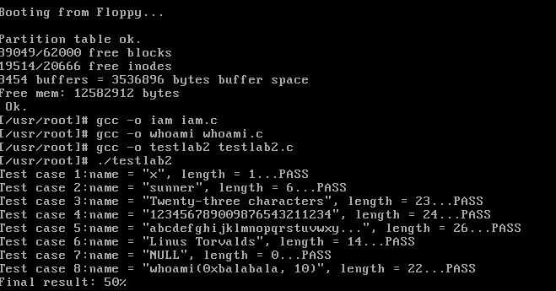
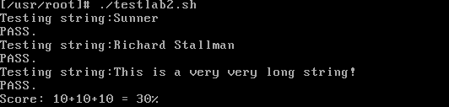

Part 1
*

Slide 4
PART2
整体过程

Slide 5
Part 2
*
应用程序调用系统调用
1.把系统调用的编号存入EAX
2.把函数参数存入其它通用寄存器
3.触发0x80号中断（int 0x80）
更改策略：
将_NR_whoami和_NR_iam 加入到unistd.h中 （unistd中保存了对系统调用的编号，因此需要对其进行增加）
同时增加系统调用格式(sys.h) 因为他先将宏_NR_whoami存入EAX,参数存到EBX，然后调用0x80中断，调用返回之后 从EAX取回返回值
3. 添加系统总的调用个数
4. 加入who.c文件
5. 修改makefile 文件使得可以进行统一编译
6. 挂载到hdc上

Slide 6
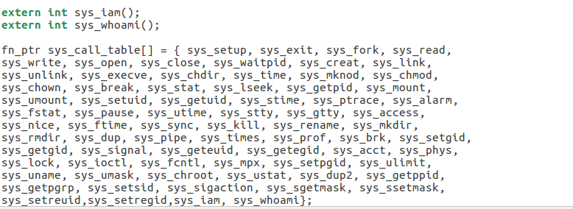
Part 2
修改sys.h
*
将iam和whoami两个函数加入到全局变量，和中断函数表中，中断被调用的时候，先查找中断向量表，找到相应的函数名，调用其函数

Slide 7
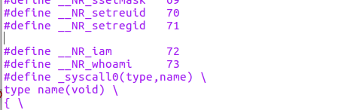
Part 2
修改unisted.h
*
添加系统调用功能号

Slide 8
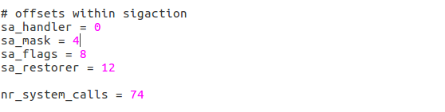
Part 2
修改system_call.s
*
修改系统调用总数

Slide 9
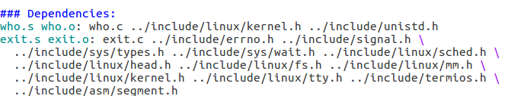

Part 2
修改makefile
*

Slide 10
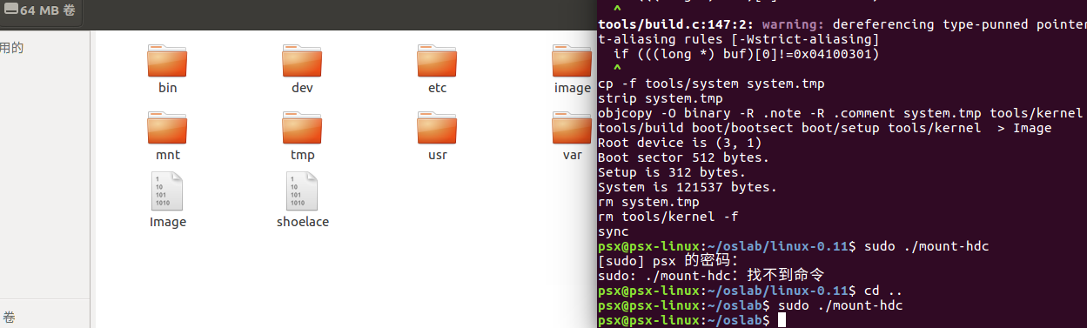
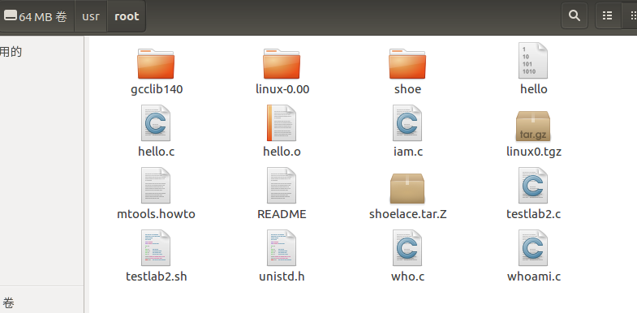
Part 2
挂载
*

Slide 11
谢谢！

